Slide 1
Chapitre II
Ecologies des communautés

Slide 2
1. Qu'est ce qu'une communauté écologique?
L’ensemble de populations (animales, végétales et micro organisme) qui vivent dans une aire donnée, à un moment donné, et qui interagissent.
Les plantes, les animaux et les microorganismes d'une communauté sont liés par des relations alimentaires (qui consomme qui?) et par d'autres types d'interactions

Slide 3
II. Les interactions dans une communautés
Interactions des êtres vivants entre eux :
Au sein d’un écosystème, les êtres vivants interagissent les uns avec les autres.
Ces interactions régulent leur fonctionnement (accès aux ressources) et ajustent les dynamiques de leurs populations.

Slide 4
plusieurs grands types d’interactions peuvent être identifiées au sein d’une communauté :
Interactions
Intra spécifiques
Interspécifiques
Avec la même espèce
Avec les autres espèces

Slide 5
  1. Interaction Intra spécifiques
  1. La compétition intra spécifique
2. Interaction interspécifique
A. La compétition interspécifique
principe de Gause ou principe d’exclusion compétitive.
deux espèces ayant exactement les mêmes besoins ne peuvent cohabiter, l’une d’elle étant forcément éliminée au bout d’un certain temps.

Slide 6
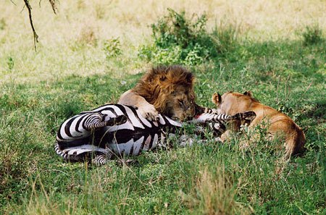
C. La prédation
Le prédateur est tout organisme libre qui se nourrit aux dépend d’un autre.
Il tue sa proie pour la manger.
Rôles de la Prédation :
la nutrition
élimination des animaux malades :
organisation des peuplements

Slide 7
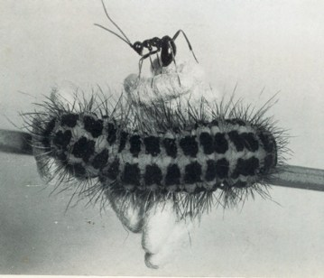
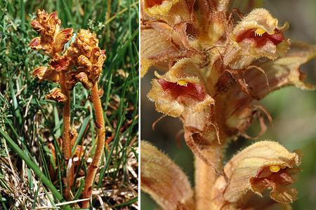
D. Le parasitisme
On peut considérer le parasitisme comme
un cas particulier de la prédation.
Cependant, le parasite n'est pas vraiment
un prédateur car il n'a pas pour but de tuer
l'hôte.
Le parasite doit s'adapter pour rencontrer l'hôte et survivre au détriment de ce dernier. Et L'hôte doit s'adapter.

Slide 8
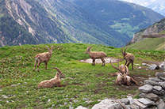
  LES RELATIONS FAVORABLES
  B. Le neutralisme
On parle de neutralisme lorsque les deux espèces sont indépendantes (absence de toute trace d'association) : mais elles cohabitent sans avoir aucune influence l’une sur l’autre.
Exp: chamois et bouquetins en montagne.

Slide 9
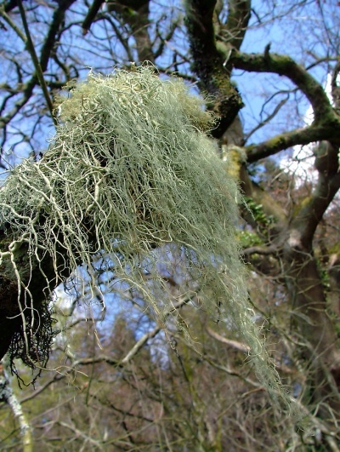
LES RELATIONS FAVORABLES
E. Le commensalisme
Interaction entre une espèce,
dite commensale, qui en tire
profit de l’association et une
espèce hôte qui n’en tire ni avantage
ni nuisance.
(l’hôte fournit une partie de propre nourriture au commensal).
Exemple : la flore intestinale

Slide 10
  F. Le mutualisme
C’est une association non obligatoire à bénéfices réciproques
C’est une interaction dans laquelle les deux partenaires trouvent un avantage
Exemple : Les graines des arbres doivent être dispersées au loin pour survivre et germer.
Cette dispersion est l’œuvre d’oiseaux, de singes…qui en tirent profit de l’arbre (alimentation, abri…).

Slide 11
G. symbiose
la symbiose constitue un phénomène d'association obligatoire pour les organismes qui la pratique et se traduit par un bénéfice réciproque.
C’est la forme la plus évoluée des associations entre espèces
Dans cette association, chaque espèce ne peut survivre, croitre et se développer qu’en présence de l’autre.
Exemple : Les lichens sont formés par l’association d’une algue et d’un champignon.

Slide 12
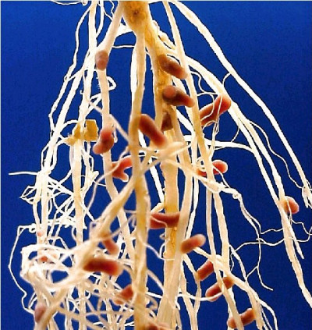
SYMBIOSE
les nodosités racinaires (tumeurs) que forme
une bactérie filamenteuse (actinobactérie),

Slide 13
B . Structure trophique des communautés

Slide 14
Dans un écosystème, des relations trophiques s’établissent.
Les relations trophiques ,concernent les relations alimentaires entre les êtres vivants d'un écosystème.
On dit qu’il y a relation trophique lorsqu’un être vivant consomme la matière organique et minérale d’un autre organisme vivant ou mort.

Slide 15
A) Chaînes trophiques (alimentaires)
La place d'un être vivant dans une chaîne trophique représente son niveau trophique.
une succession d’organismes dont chacun vit au dépend du précédent.
Tout écosystème comporte un ensemble d’espèces animales et végétales qui peuvent êtres réparties en trois groupes :
,
les producteurs
les consommateurs
les décomposeurs

Slide 16
Le réseau trophique
Le réseau trophique se définit comme un ensemble de chaînes alimentaires reliées (relations trophiques) entre elles au sein d’un écosystème et par lesquelles l’énergie et la matière circulent.

Slide 17
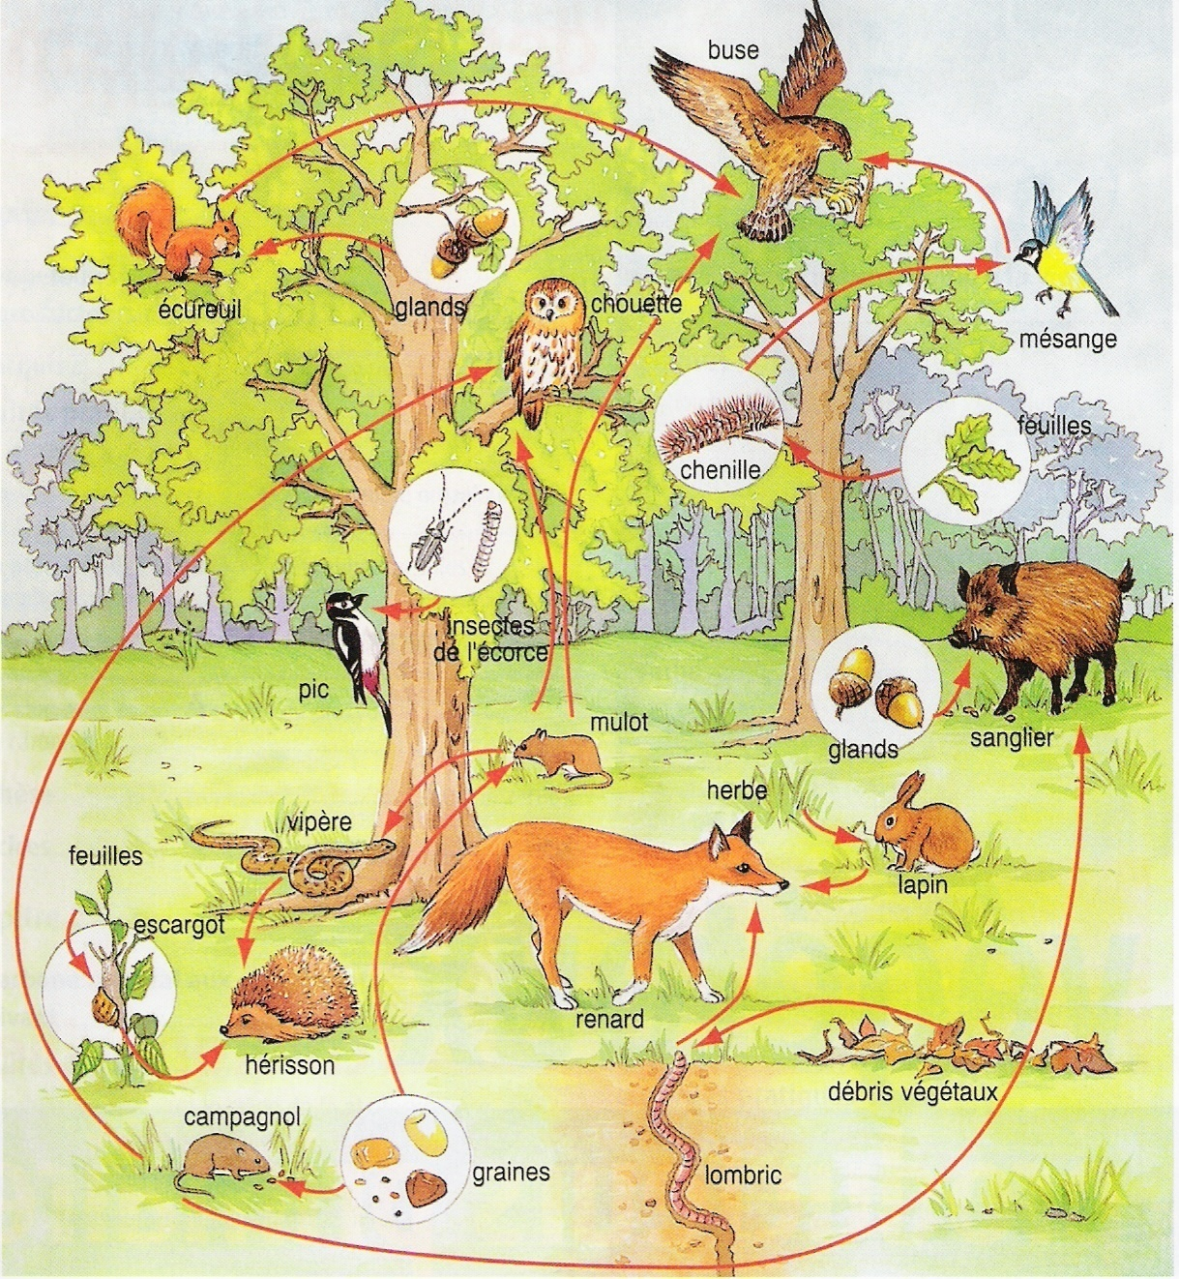

Slide 18
III. La structure des communautés
la composition d'une communauté
Les différentes communautés écologiques peuvent être assez différentes en ce qui concerne:
les types et le nombre d'espèces qu'elles contiennent

Slide 19
Mesure de la diversité des communautés:
La diversité des espèces
Mesure de la richesse des espèces: (Le nombre d'espèces présentes dans une communauté)
Espèces envahissantes (ou invasives)
Espèces non indigènes dont l'introduction cause ou peut causer des dommages dans leur nouvelle zone

Slide 20
Mesure de la diversité spécifique des communautés
Abondance relative:
Proportion de chaque espèce par rapport au nombre total d’individus
La richesse spécifique représente mal la diversité
Si les abondances relatives des différentes espèces sont très différentes
Utilisation d'indices qui prennent en compte le nombre d'espèce et leur abondance
Indice de Simpson :
pi la proportion d'individus de l'échantillon qui appartiennent à l'espèce i
H = 1 – Σpi ²

Slide 21
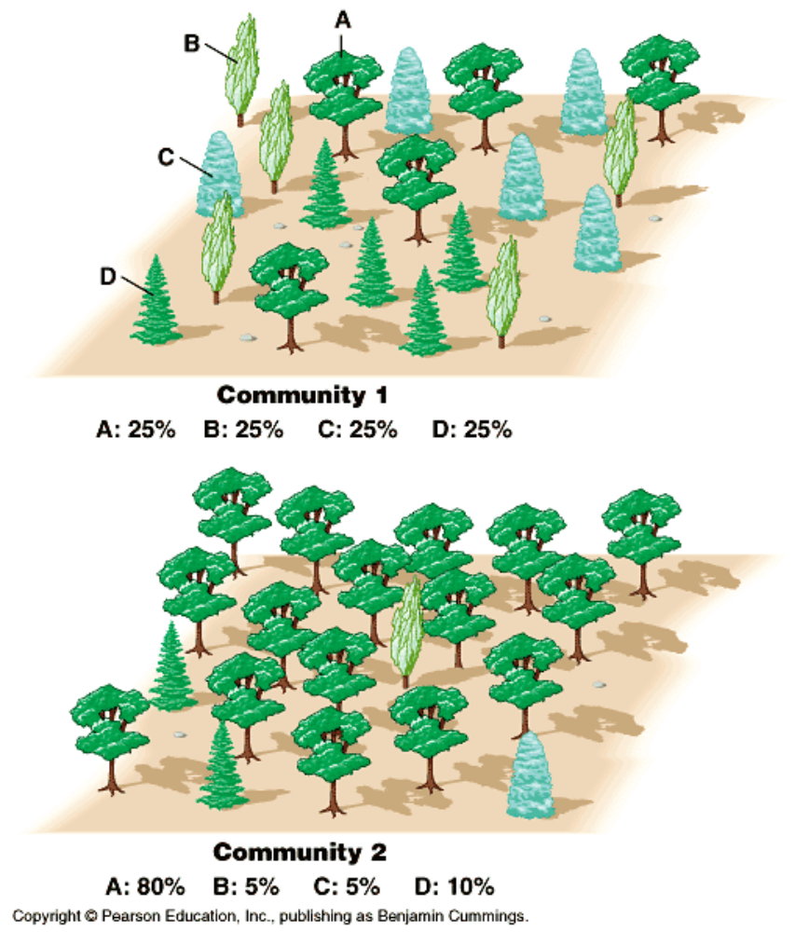
H= 1 - (0.80² + 0.05² + 0.05² + 0.10² )
B
A
D
C

Slide 22
IV. Qu'est ce qui contrôle la structure de la communauté?
Espèce dominante
abondance en biomasse
la plus importante dans une communauté
Parce qu'elle est la plus compétitive
elle évite efficacement la prédation
Espèces clés
Une espèce dont la disparition causerait à un écosystème un changement trop grand pour les autres espèces de l'écosystème.

Slide 23
C. Evolution dans le temps des communautés
les communautés étaient en général à l'équilibre
les communautés changent constamment en réponse à des perturbations
Perturbation de petite échelle: chute d'un arbre
Perturbation de grande échelle: Tempête, Incendie, Inondation, éruption volcanique
Perturbations humaines: (pollution, déforestation, etc..), etc…

Slide 24
La succession écologique
La succession écologique est un processus naturel d’évolution des écosystèmes d’un stade initial vers un stade théorique final dit climacique
Succession primaire :
débute dans un territoire stérile
Exemple :
Colonisation après la fonte d'un glacier
Le glacier se retire
les bactéries, Les mousses et les lichens
le sol se forme progressivement!
Les espèces pionnières colonisent ensuite!

Slide 25
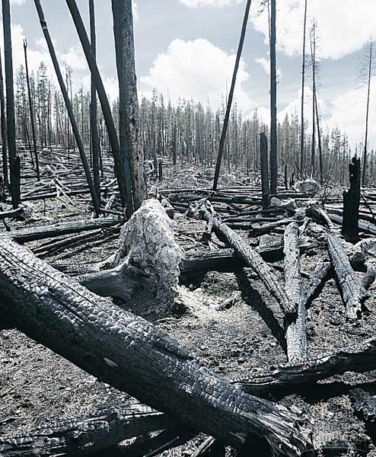
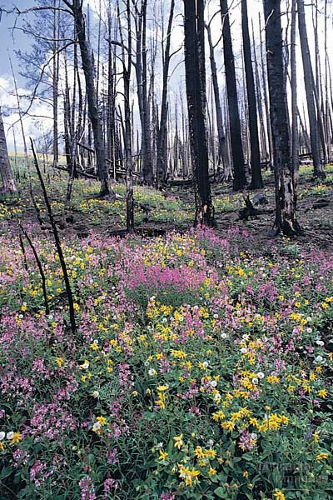
Succession secondaire :
Succession secondaire : débute après une perturbation qui laisse le sol intact. est caractérisé par l'établissement d'espèces végétales de plus en plus complexes, dans un biotope ayant déjà accueilli la vie mais ayant subi une perturbation écologique telle qu'une inondation qui a affecté l'écosystème mais sans l'éliminer entièrement.
Parc du Yellowstone, USA : après l'incendie de 1988 et en 1989

Slide 26
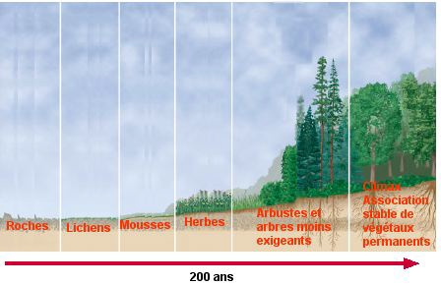
Communauté Climax
Communauté qui a atteint un état stable après la succession écologique
climax
Succession écologique

Slide 27
Facteurs qui influencent la diversité des communautés
Facteurs abiotiques : Température, Précipitations, Lumière, Sol, etc..
Facteurs biotiques : Relations intraspécifiques , Relations interspécifiques

Slide 28
Interaction du milieu et des êtres vivants
Les réactions des êtres vivants face aux variations des facteurs physico-chimiques du milieu intéressent la morphologie, la physiologie, le comportement.

